Slide 1
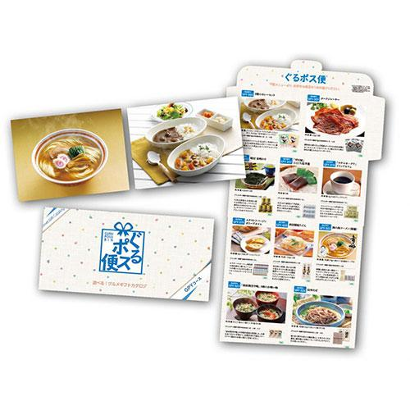
【提案書】
ぐるポス便
お届け先の郵便受けに投函するタイプのカタログギフトです。見ているだけでも心が踊るさまざまな絶品料理をお好みでお選びいただけます。贈る相手の好みに合わせたい場合に最適。
特徴
納期
納期スペース
仕様
備考 : ＜セット内容＞ ギフトメニュー(約10アイテム) 注文返信用ハガキ(料金受取人払) 個人情報保護シール ※申込金額合計21,000円(カタログ掲載価格)未満は送料別途1,000円になります。 ※金額にはシステム料が含まれています。
お見積
お見積りスペース

